Slide 1
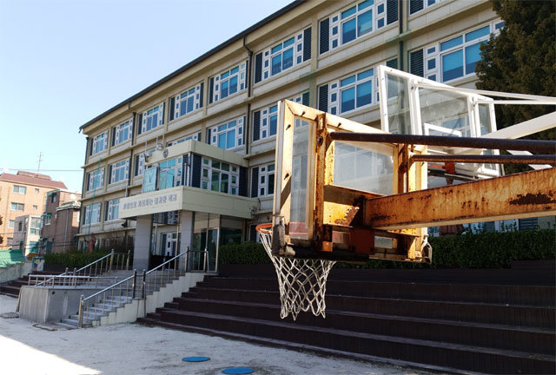
심폐소생술
프로젝트
경상도 미활용 폐교 활용 방안 선정 분석

Slide 2
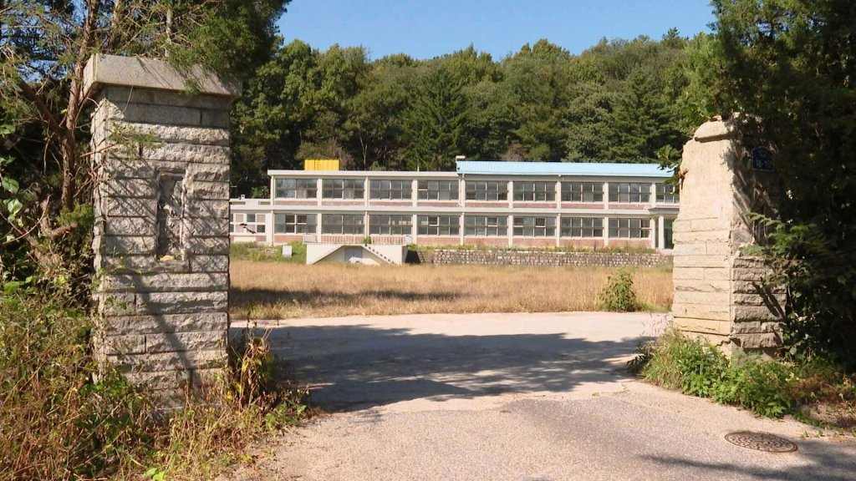
목차
1. 배경
2. 분석
3. 모델
4. 결론

Slide 3
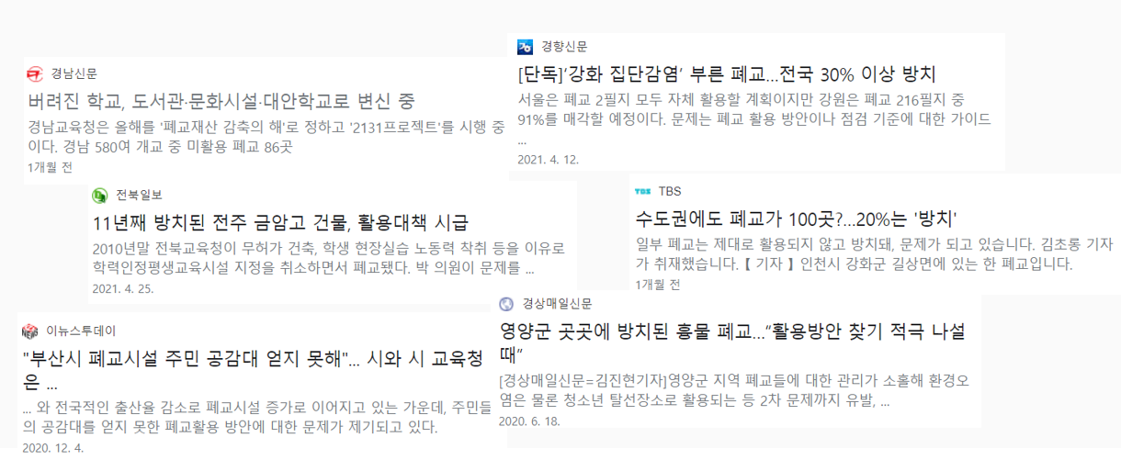
1. 배경
폐교현황실태

Slide 4
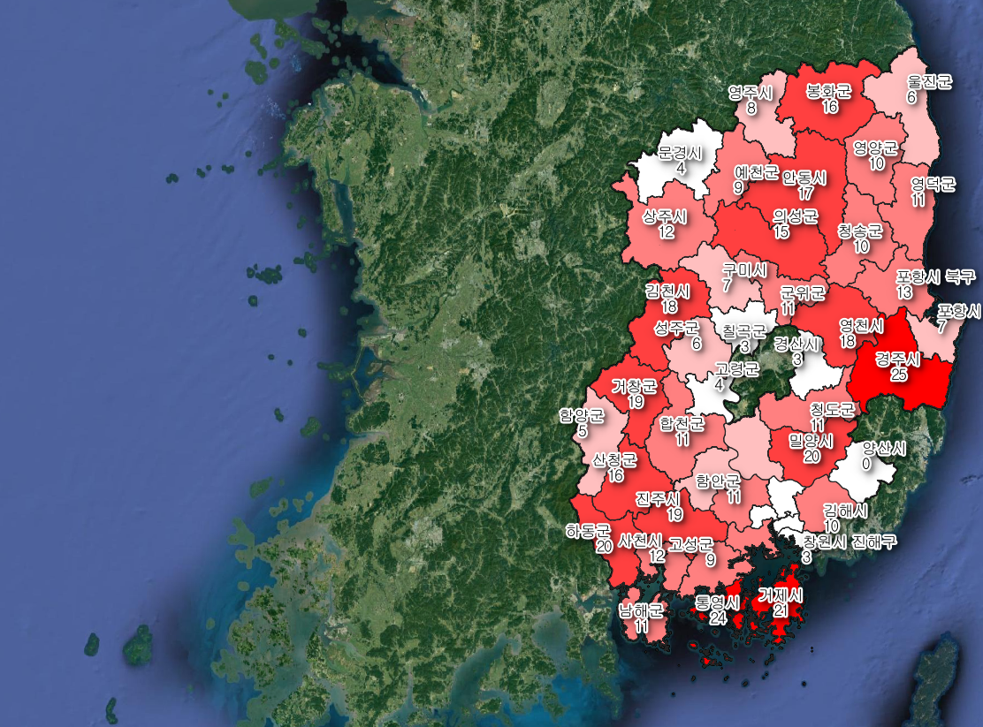
1. 배경
폐교증가

Slide 5
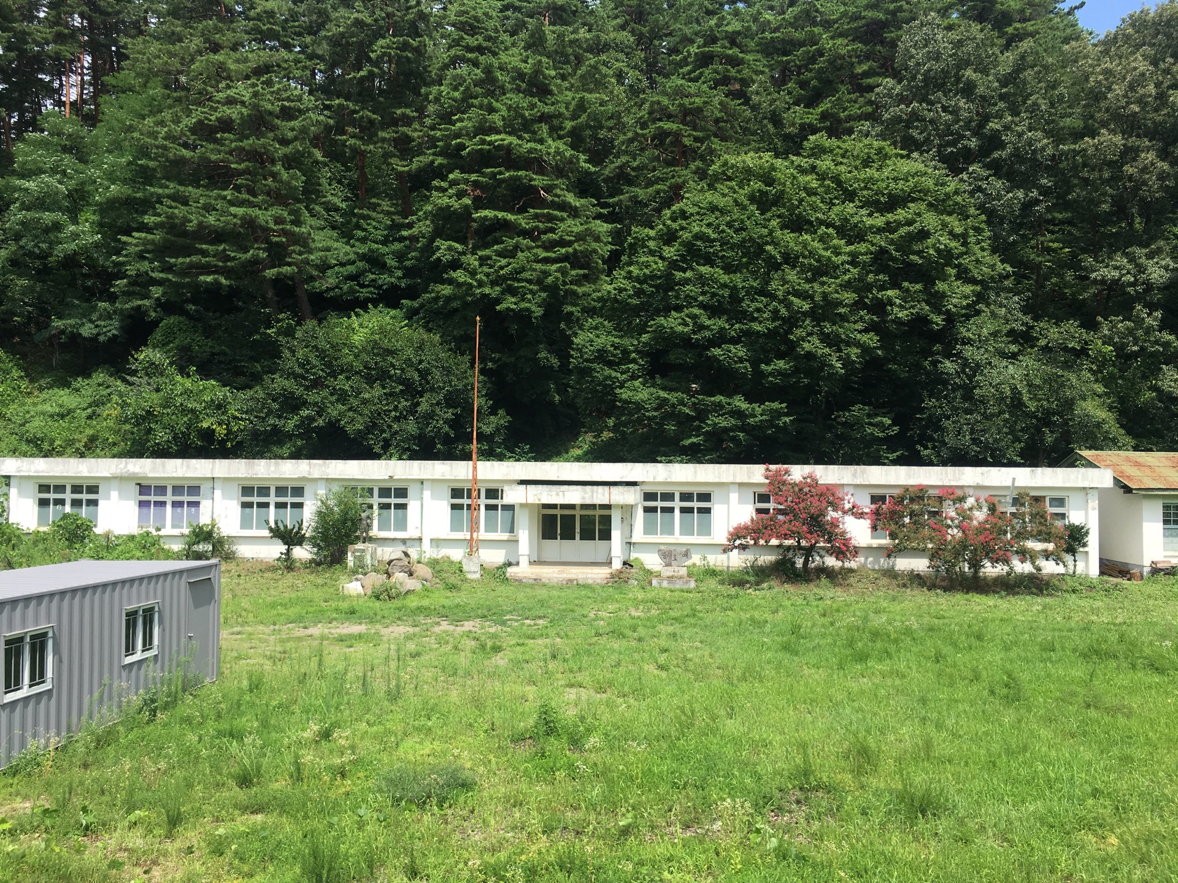
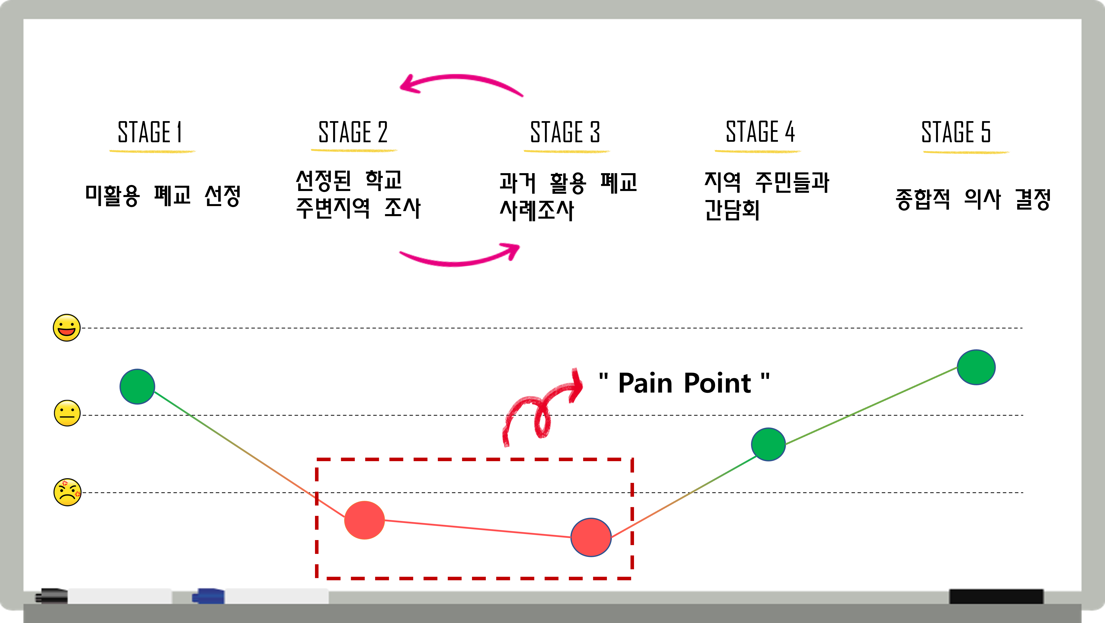

1. 배경
페르소나
교육지원청 실무자라면?

Slide 6
AS - IS
TO - BE
1. 배경
정책 수립
정책 수립
AS-IS
미활용 폐교 선정
미활용 폐교 선정
미활용 폐교
주변 지역 조사
표준화된 모델로
활용 용도 제안
과거 활용 폐교
사례 조사
지역 주민 간담회
지역 주민 간담회
종합적 의사 결정
종합적 의사 결정
매각
대부
자체
활용
매각
대부
자체
활용
폐교 활용 결정
폐교 활용 결정

Slide 7
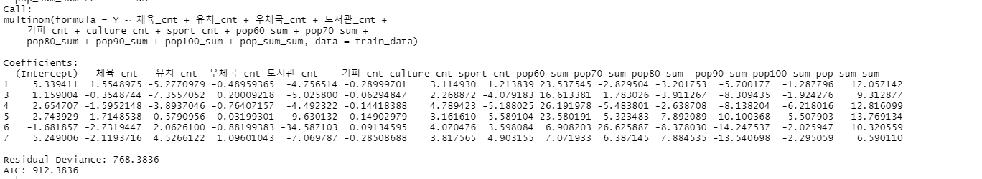
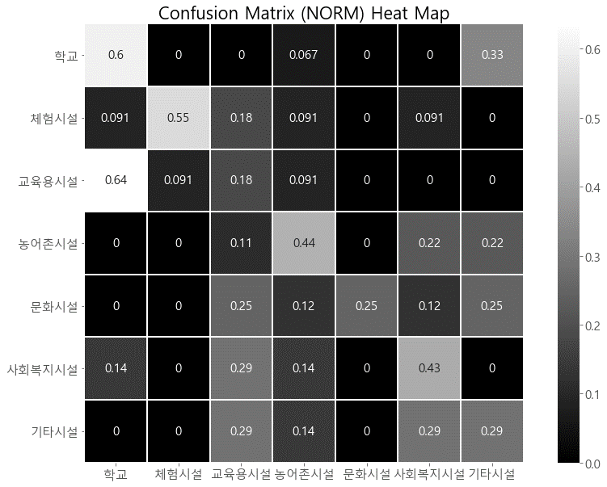
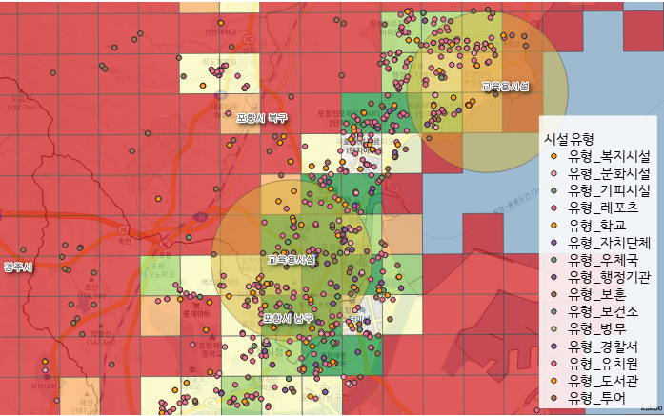
미 활용 폐교 최적 활용 용도 선정 모델 전체 프로세스
1. 배경
Step 1
Step 2
Step 3
Step 4
데이터 수집
데이터 정제
데이터 분석
결과 시각화 및 최적 활용용도 예측
폐교데이터
컬럼 추출
R
탐색적 자료 분석
회귀분석
로지스틱
회귀분석
학교
컬럼 병합
교육용시설
오버샘플링
체험시설
혼동행렬
Python
자기상관성분석
지역데이터
크롤링
농어촌시설
왜도분석
문화시설
지오코딩
하이퍼
파라미터튜닝
사회복지시설
특징변수선택
중첩분석
기타시설
버퍼설정
QGIS
중첩분석
공간데이터
위경도

Slide 8
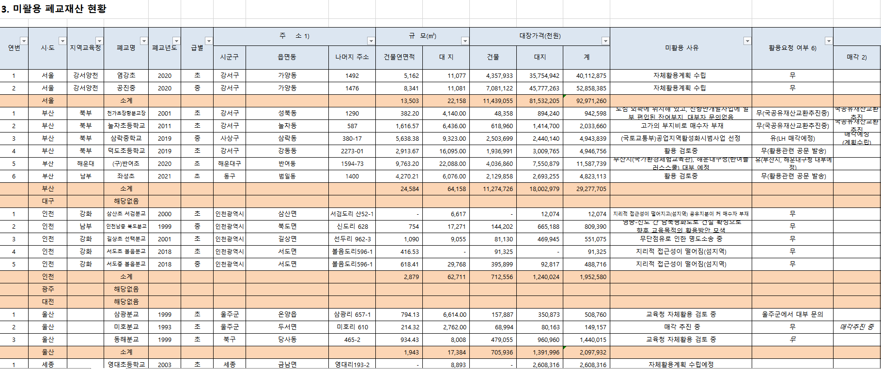
2. 분석
데이터 수집
활용 데이터
폐교데이터
주변지역 데이터
1. 공공시설현황 데이터 (지방재정365, 2019)
2. 국내 지역별 시설 데이터 (한국문화정보원, 2021)
3. 국토통계 인구정보 데이터 (국토정보플랫폼, 2021)
4. 국토통계 건출물 주용도코드별 분류 (국토정보플랫폼, 2021)
5. 한국 보호구역 데이터 (KDPA, 2020)

Slide 9
2. 분석
데이터 정제
종속변수(y) 정제 - 라벨링
한 범주로의 과도한 편향
세부 용도에 맞지 않는 범주
활용 용도
분포 확인
동일 의미 범주
분포 확인
법령 기준
재범주화
실용성 있는
범주로 재범주화
활용 용도 범위가 과도하게 많음

Slide 10
2. 분석
데이터 정제
재분류
활용용도별 7가지 유형으로

Slide 11
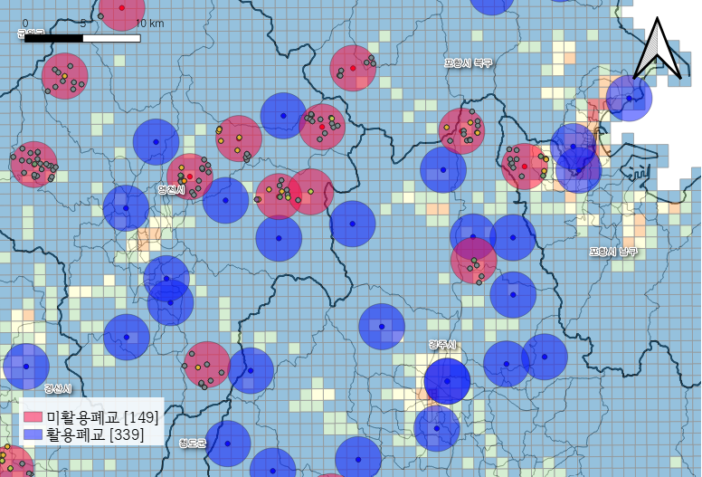
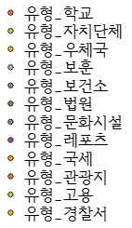
2. 분석
폐교분류
고령인구분포와 폐교반경 시설물
버퍼반경2KM

Slide 12
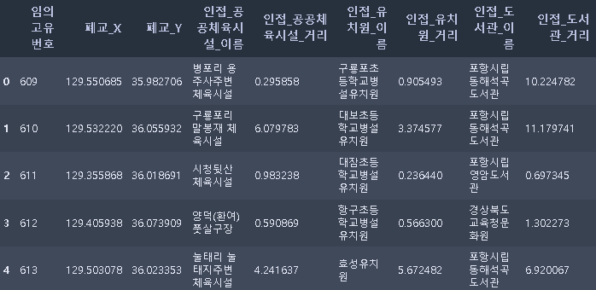
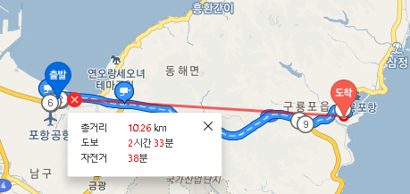
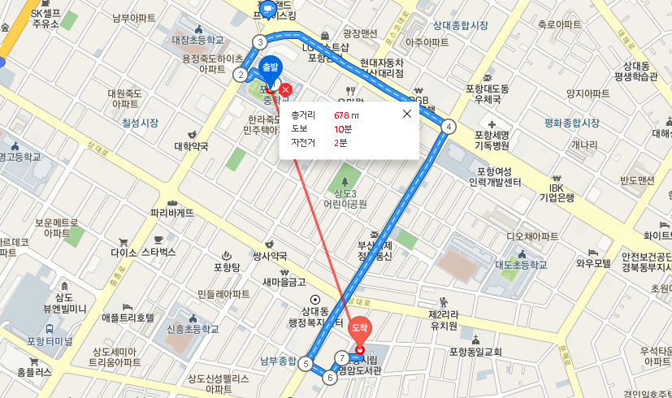
2. 분석
거리행렬계산
파이썬 harversine 사용

Slide 13
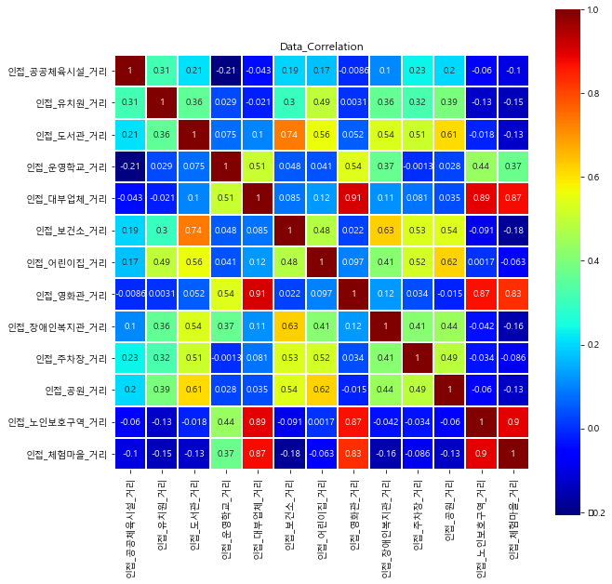
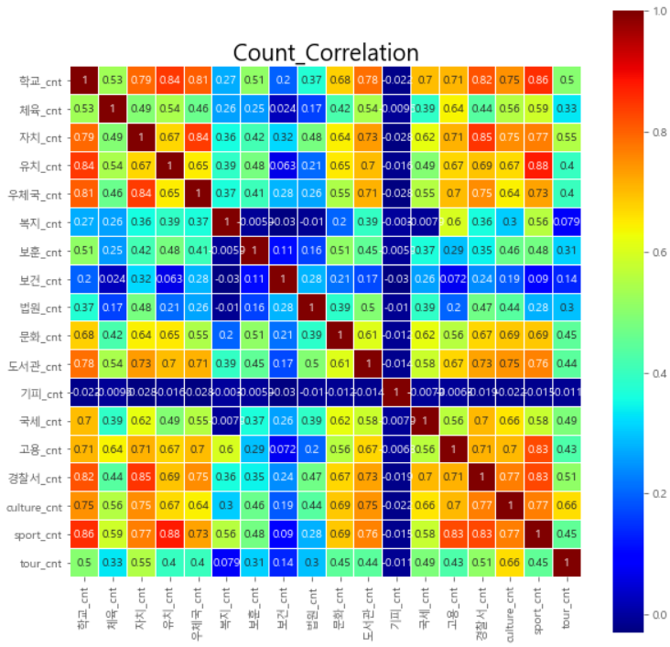
2. 분석
거리행렬과 주변버퍼의 상관분석
[학교와 시설물간 거리 상관분석 히트맵]
[학교 반경 2km내 시설 개수 상관분석 히트맵]

Slide 14
2. 분석
QGIS 공간분석
상관관계 직관적 분석
- 고령인구분포와의 연관성
- 학급당 학생수 교육용활용 연관성
- EDM 기반 경사도와 활용폐교 위치 연관성
- 노령화분포 grid와 활용폐교의 위치 연관성

Slide 15
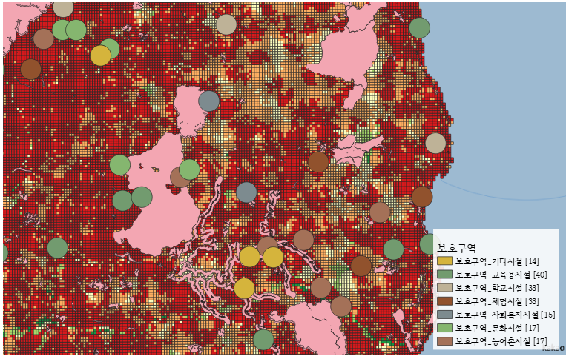
2. 분석
QGIS 공간분석
경상권 보호구역 내 활용 폐교의 연관성
보호구역과 활용용도 버퍼 2000m의 연관성
보호구역에 속한 활용용도 비율

Slide 16
2. 분석
QGIS 공간분석
활용 폐교와 공공 시설의 연관성
활용폐교 버퍼 2000m

Slide 17
2. 분석
R 다중 로지스틱 회귀분석
종속변수 (Y)
1 : 교육용시설
2 : 기타시설
3 : 농어촌시설
4 : 문화시설
5 : 사회복지시설
6 : 체험시설
7 : 학교
독립변수 (X)
1 : 학교 2 : 공공 체육 3 : 자치 4 : 유치원 5 : 우체국
6 : 복지 7 : 보훈청 8: 보건소 9 : 병무청 10 : 법원
11 : 공공문화 12 : 도서관 13 : 기피시설 14 : 국세청
15 : 관세청 16 : 고용청 17 : 경찰서 18 : 민간문화
19 : 민간체육 20 : 관광 21 : 60대 인구수
22 : 70대 인구수 23 : 80대 인구수 24 : 90대 인구수 25 : 100세 이상 인구수 26 : 총인구 수
QGIS 버퍼 2000m로 판단한 연관성 검증 및 유의한 독립변수 도출
후진제거법으로 유의한 변수들만 남김
유의한 변수
2 : 공공 체육 4 : 유치원 5 : 우체국 12 : 도서관 13 : 기피시설
18 : 민간문화 19 : 민간체육 21 : 60대 인구수 22 : 70대 인구수
23 : 80대 인구수 24 : 90대 인구수 25 : 100세 이상 인구수
26 : 총인구 수

Slide 18
3. 모델
모델링
분석 모델 설계 프로세스
python
logical
더미화
One Hot Encoding
KNN
단순한 모형
결측치
KNN
Imputer
Logistic Regression
Cut Off Value 조정
이상치
DBSCAN
Decision Tree
분류규칙 발견
오버샘플링
SMOTE
SVM
결정경계와 커널트릭
자기상관성
VIF
Random Forest
Tree 기반 앙상블
왜도
Log
Transformation
스케일링
Min-Max Scaling
XGBoost
Tree 기반 앙상블
하이퍼
파라미터
Parameter Grid
LightGBM
Tree 기반 앙상블
변수 선택
f-classif
chi2

Slide 19
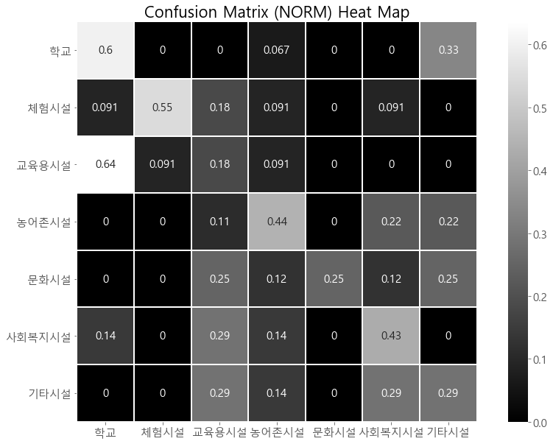
3. 모델
모델링
모델 결과
모델 튜닝 |  | 튜닝 결과
F1-Score(가중평균) |  | 0.42
최적 모델 |  | LightGBM
최적 파라미터 | learning_rate | 0.2
 | max_depth | 2
 | n_estimators | 5
최적 변수 조합 |  | 폐교 총 가격 외 33종

Slide 20
4. 결론
결론
한계점 및 기대효과
한계점
기대효과
현재 모델의 낮은 신뢰도로 인해 실무 적용은 어려움
폐교 선정에는 불확실한 내부요인들이 있음
과거 활용 사례, 주변 지역 특징만을 고려하므로 가장 결정적 요인인 주민들의 의견과 다를 수 있음
반복적 구조의 업무 프로세스 개선
표준 분석 모델로서 활용되어, 지역에 관계 없이 적용 가능
특정 지점의 위치에 대한 정보와 연계하여 부가가치 창출

